Slide 1


  62ª Reunión Extraordinaria
  Comité Científico Asesor del SINAPROC
  para el volcán Popocatépetl
17 de junio, 2019

Slide 2
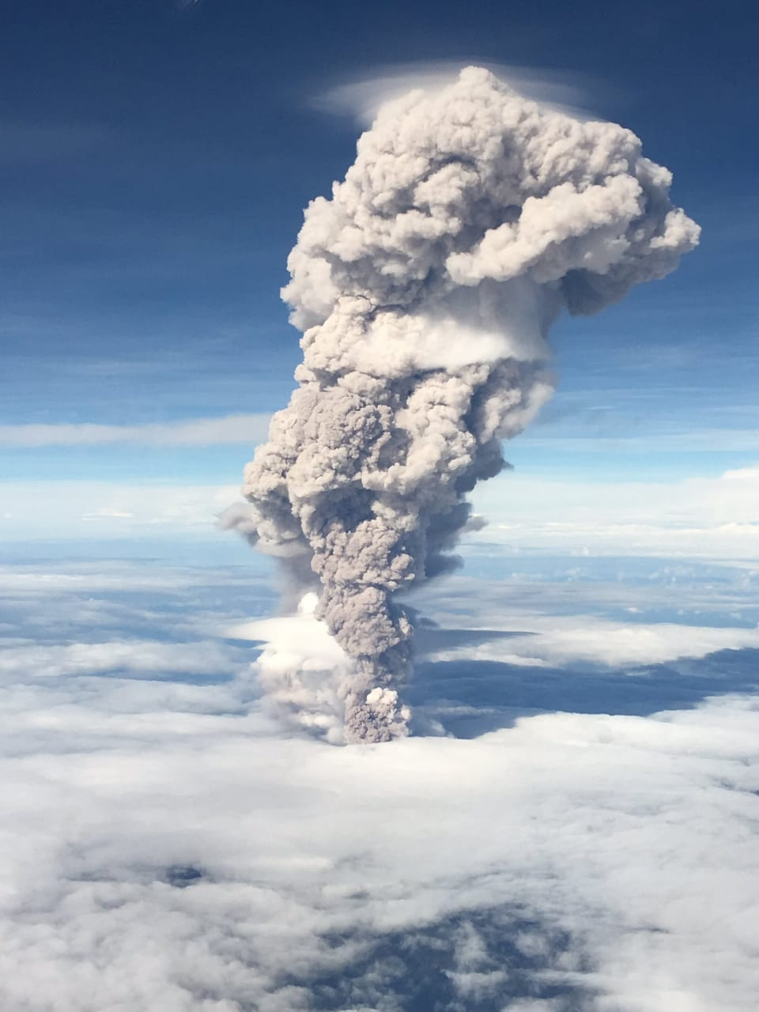
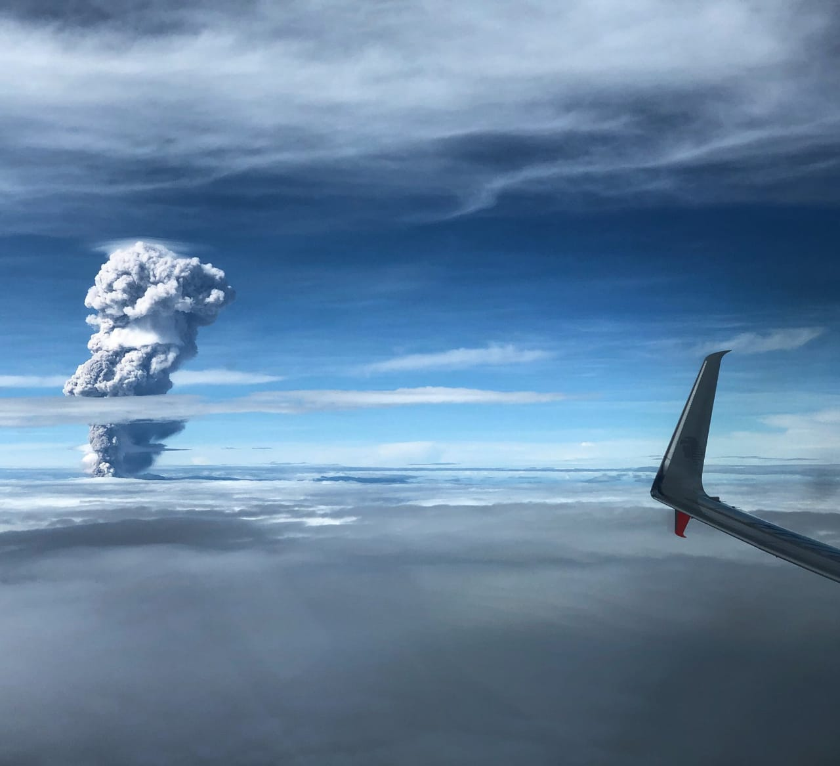
3 de junio, 9:19 h
Adolfo Melo (@AMelox), vista de la explosión 09:35 h, vuelo hacia Orlando.
Manuel Monge(@Manuel_Monge), vista desde avión.

Slide 3
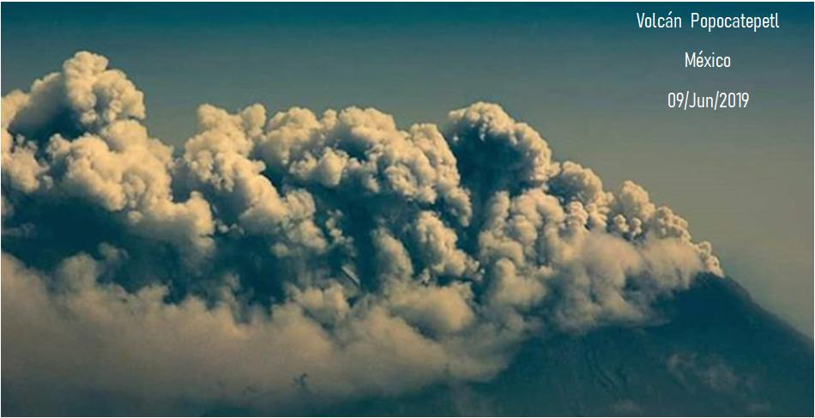
9 de junio, Duración total 15 h

Slide 4
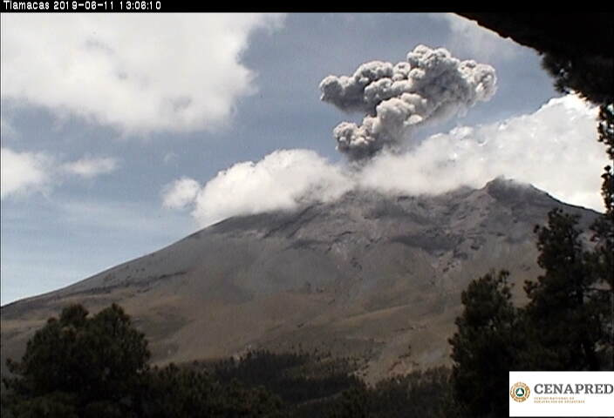
11 de junio, 13:06 h

Slide 5
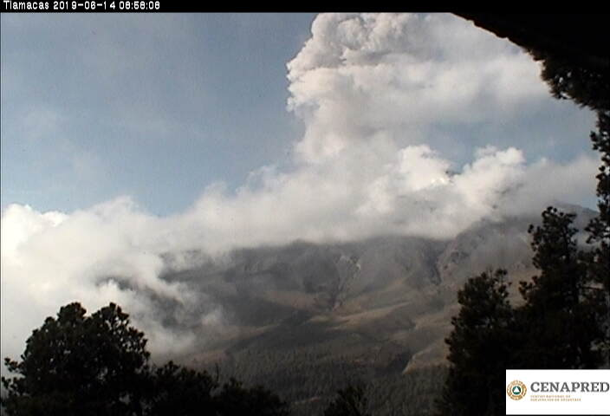
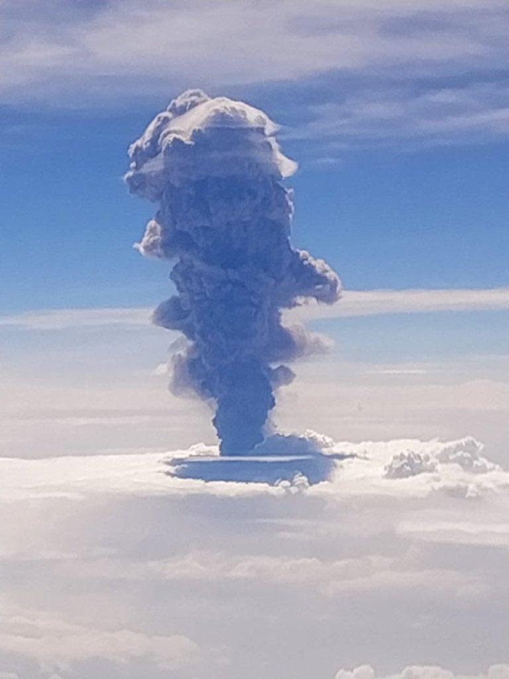
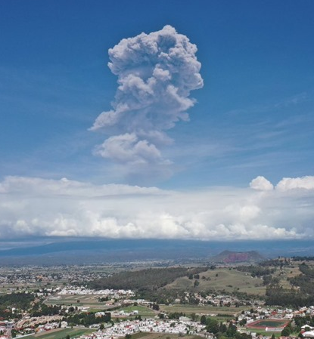
14 de junio, 08:58 h (5 km)
14 de junio, 10:40 h (>8 km)

Slide 6
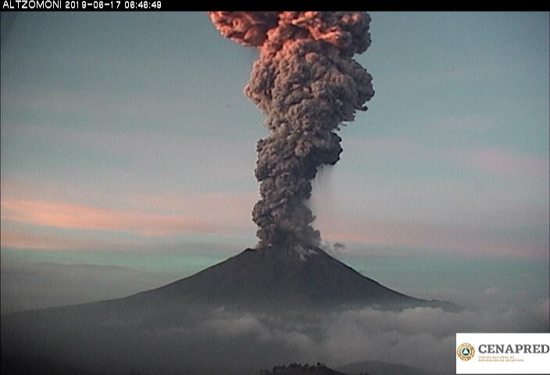
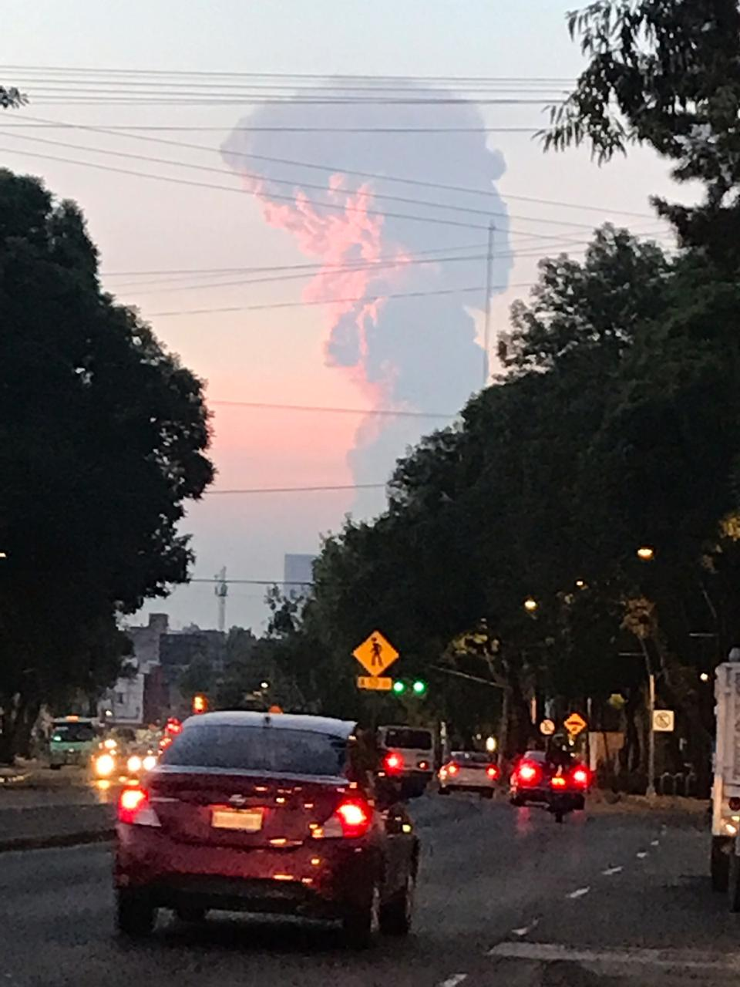
17 de junio, 06:46 h
Calzada México-Tacuba

Slide 7
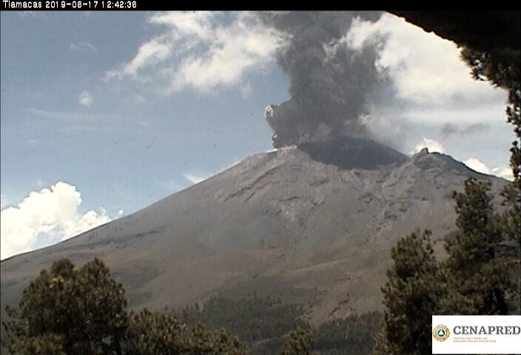
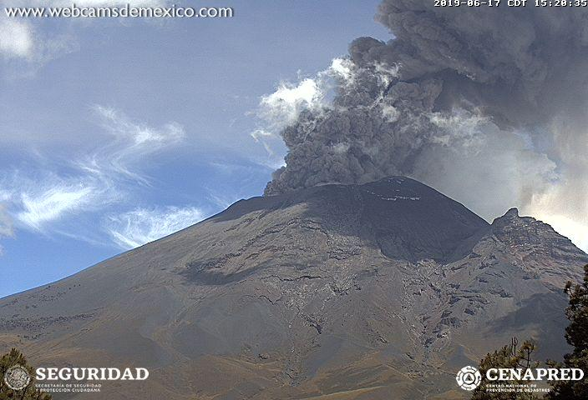
17 de junio, 15:13 h
17 de junio, 12:42 h

Slide 9
Año

Slide 10
16.5
35
110
39
81

Slide 11
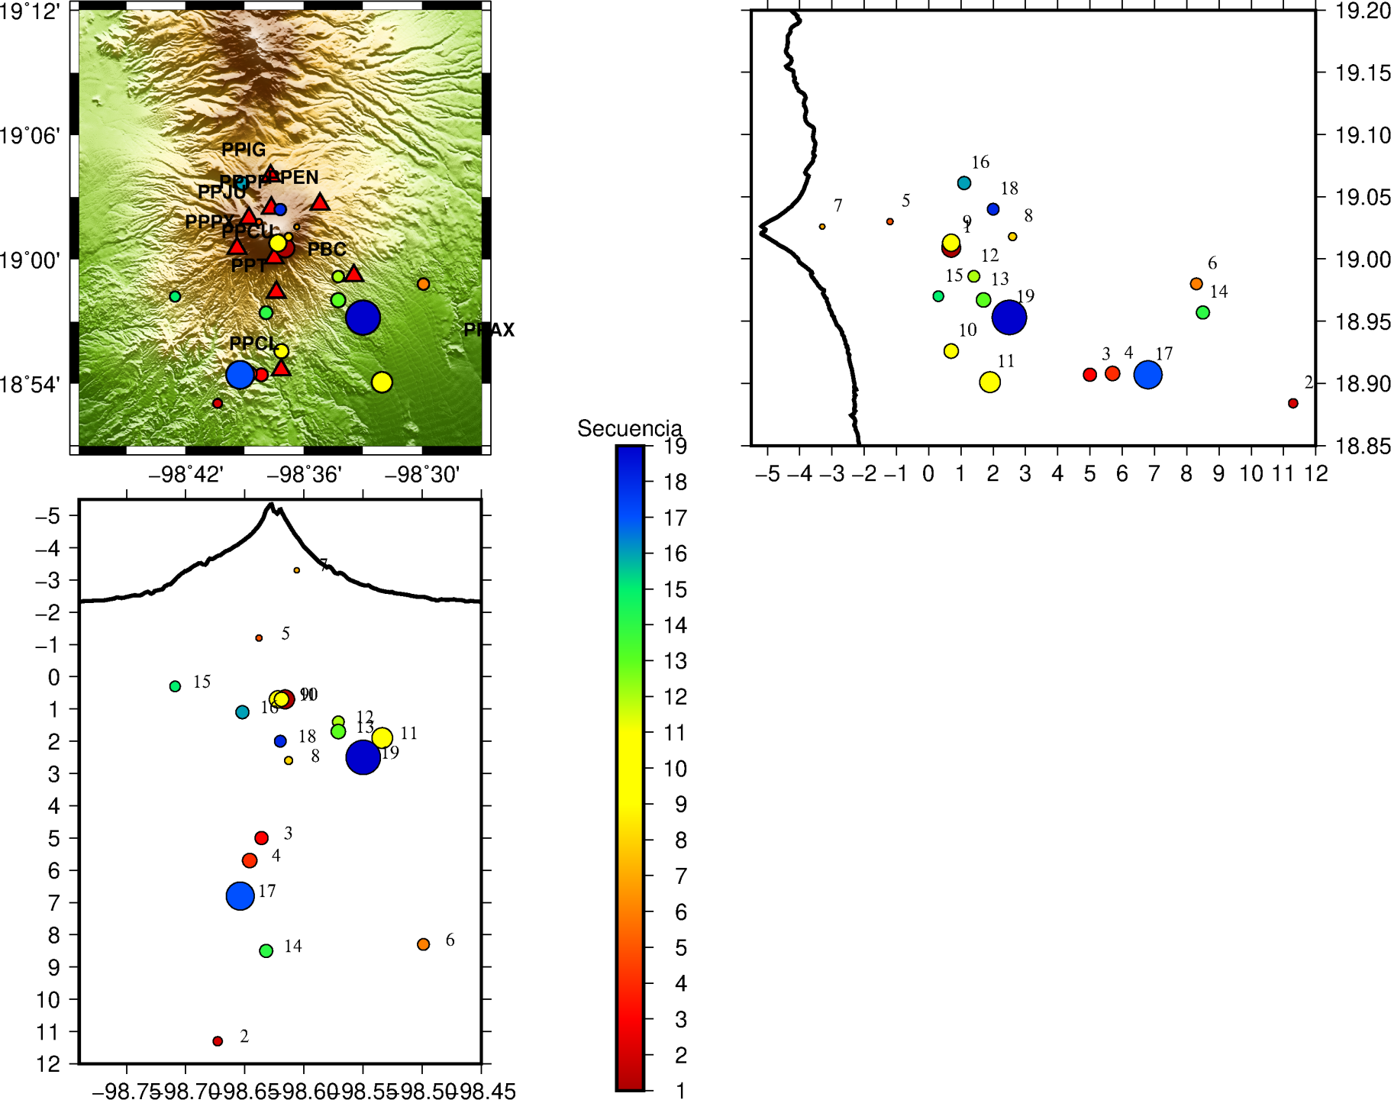
Junio

Slide 13
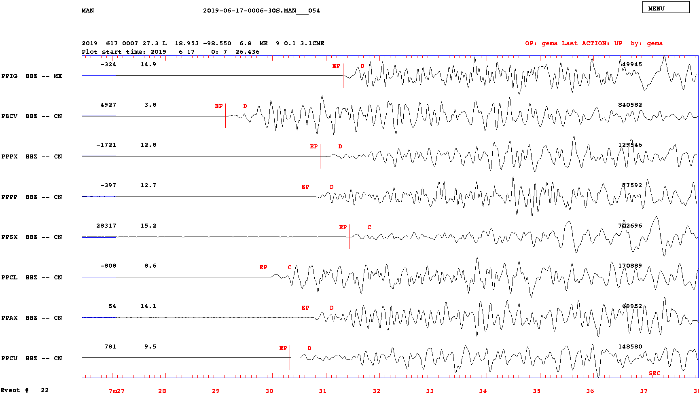

Slide 14
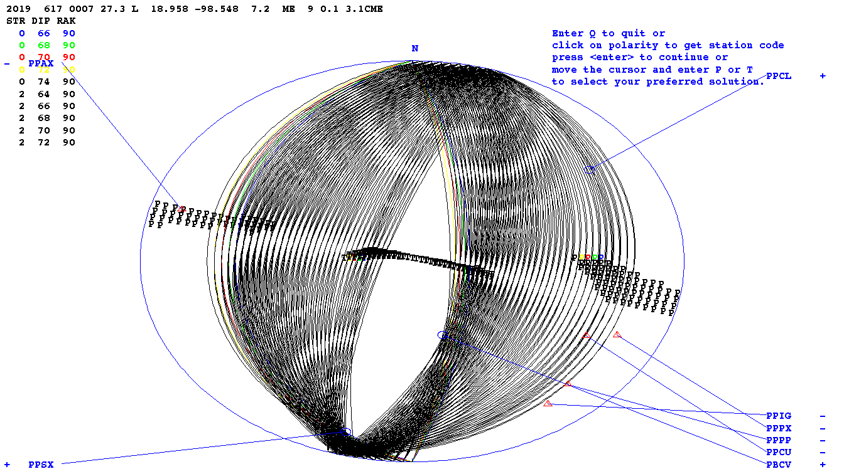
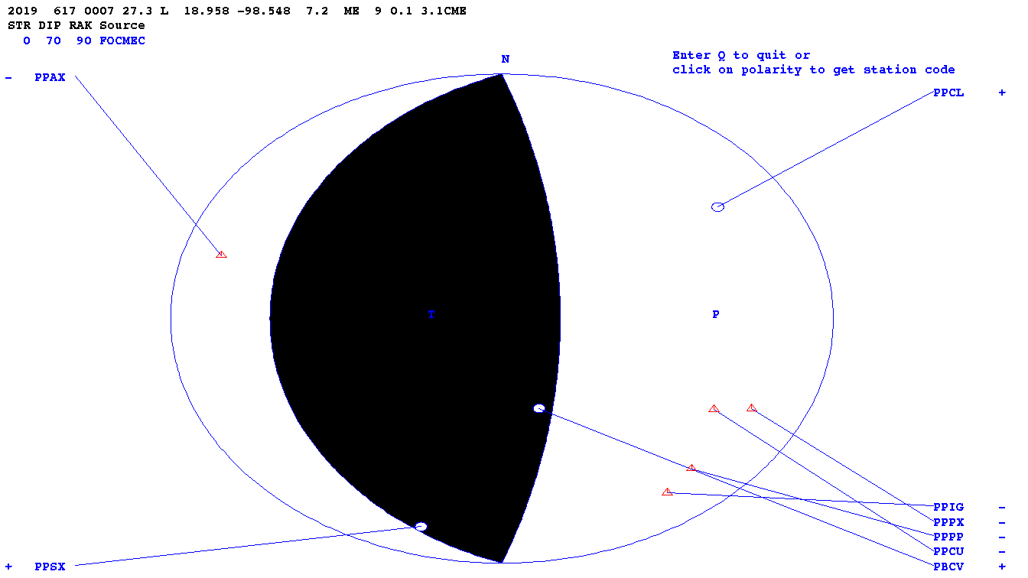

Slide 15
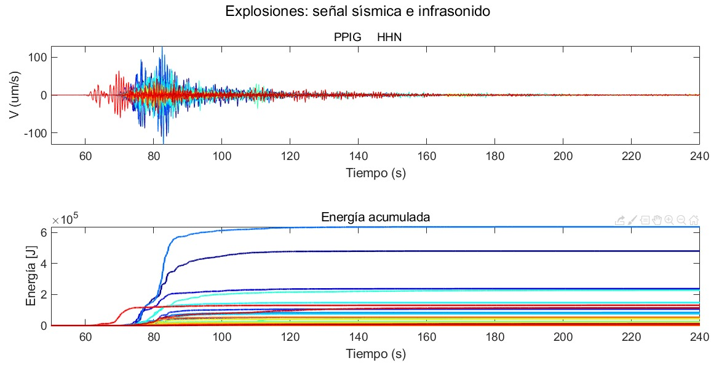
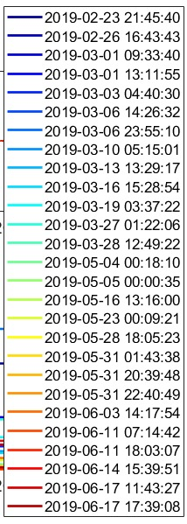

Slide 16
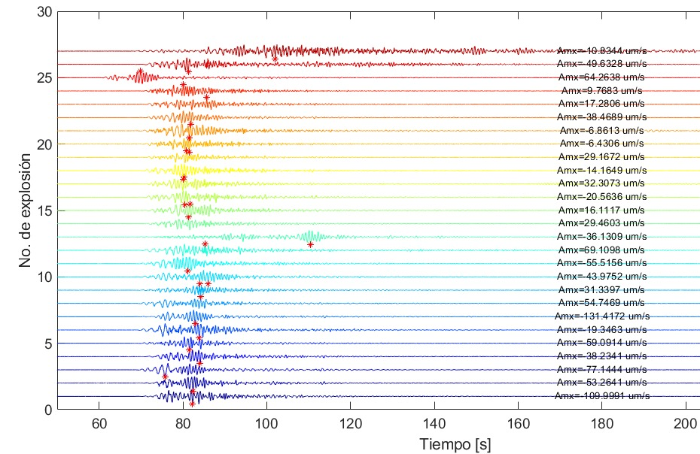

Slide 17
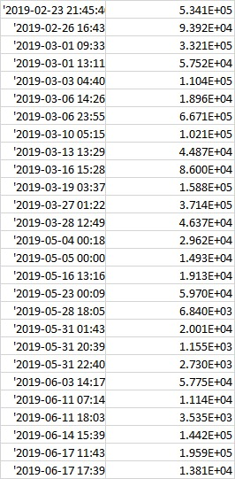

Slide 18
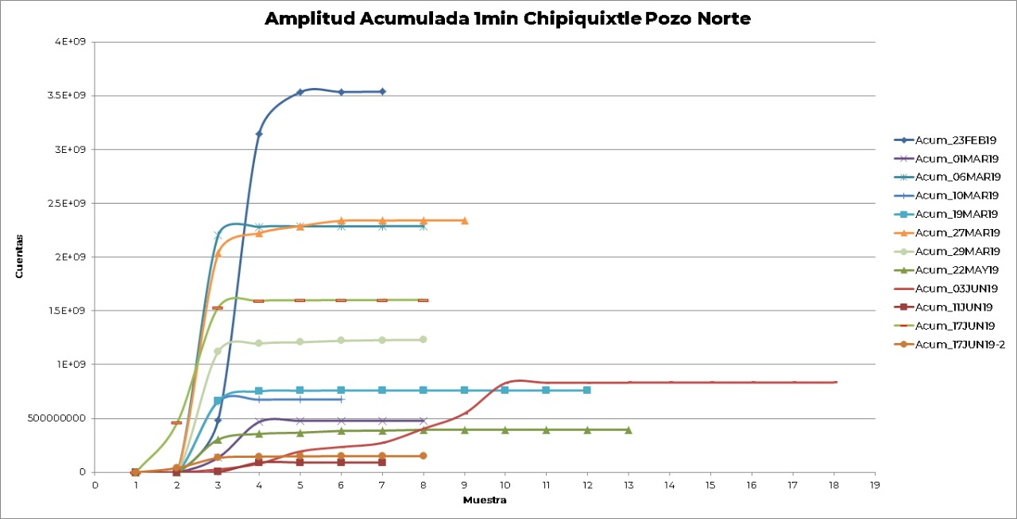

Slide 19
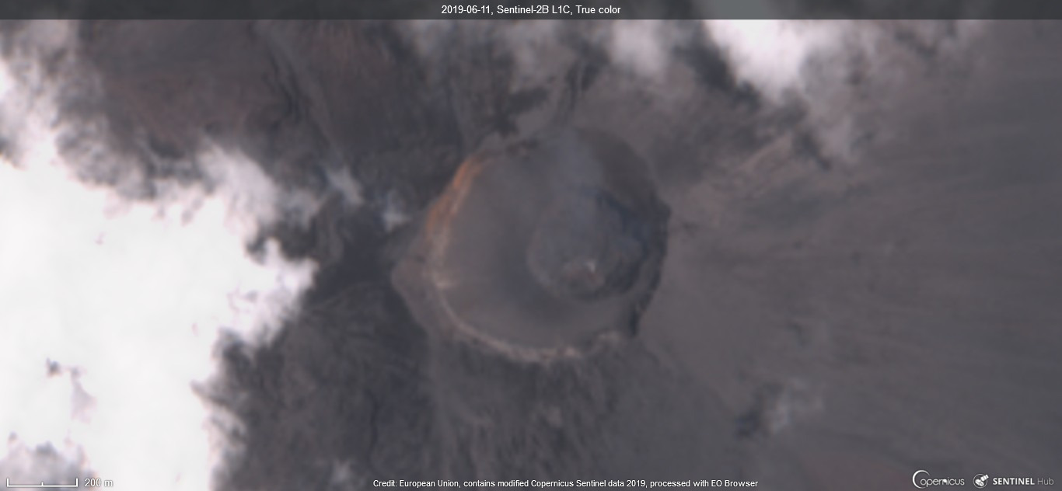
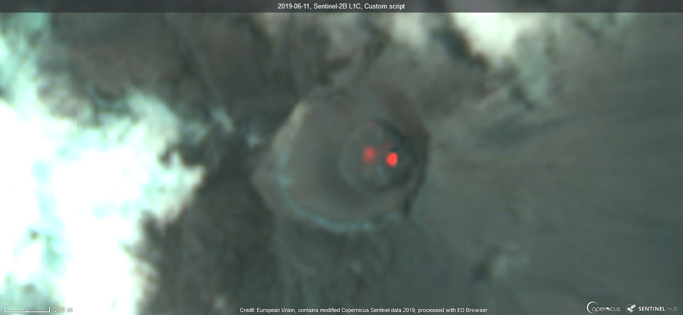
SENTINEL-2 (10m)
11 de junio
Cortesía de
EO-BROSER

Slide 21
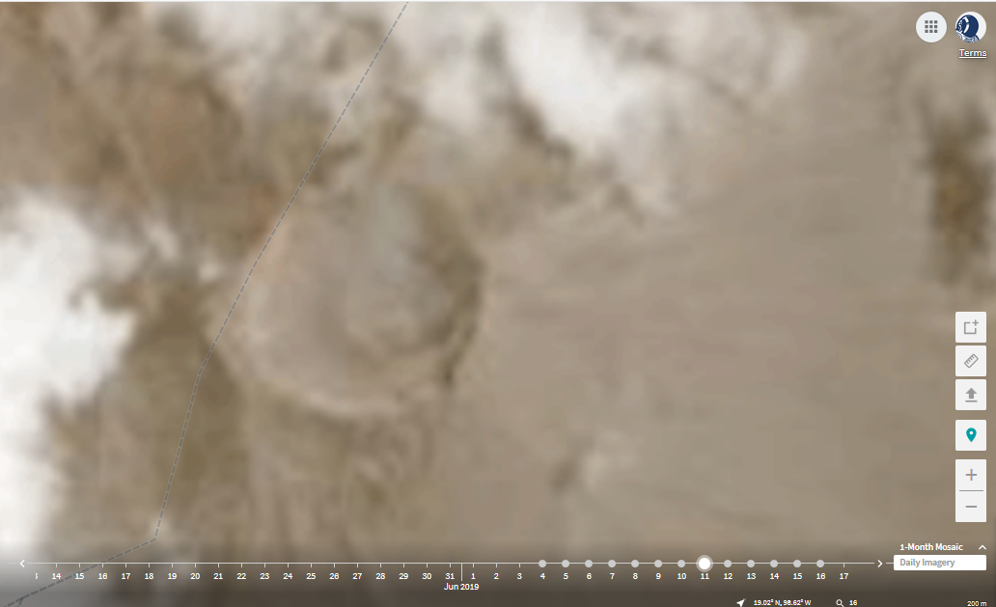
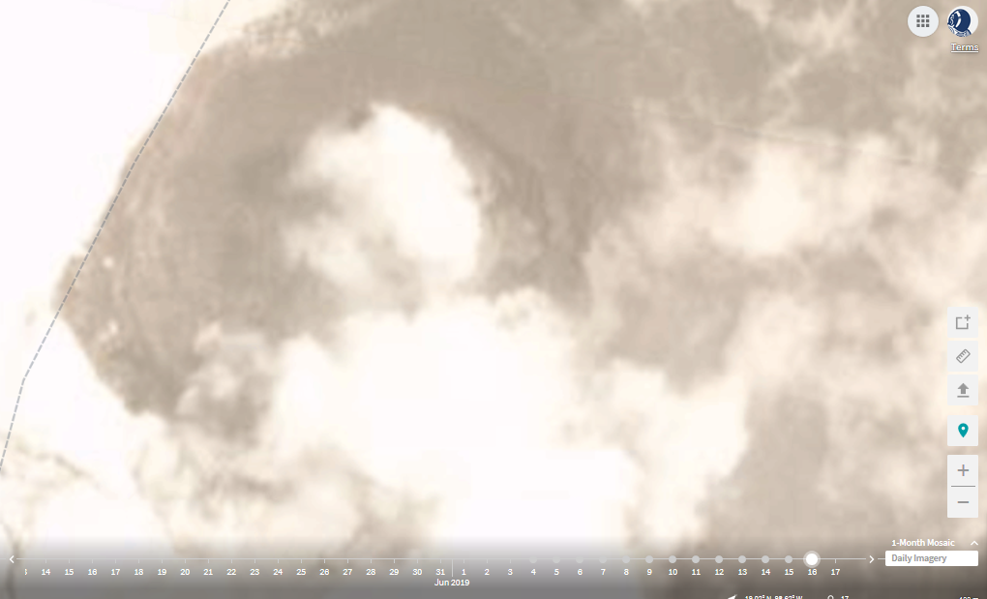
Band-4 PlanetScope (3 m)
16 de junio
SENTINEL-2 (10 m)
11 de junio
Cortesía de
PLANET EXPLORER

Slide 23

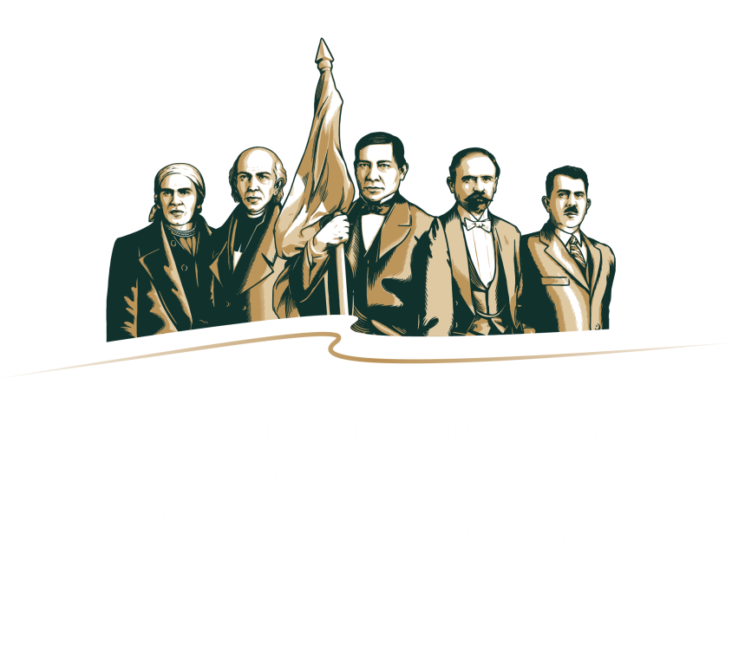


Slide 24
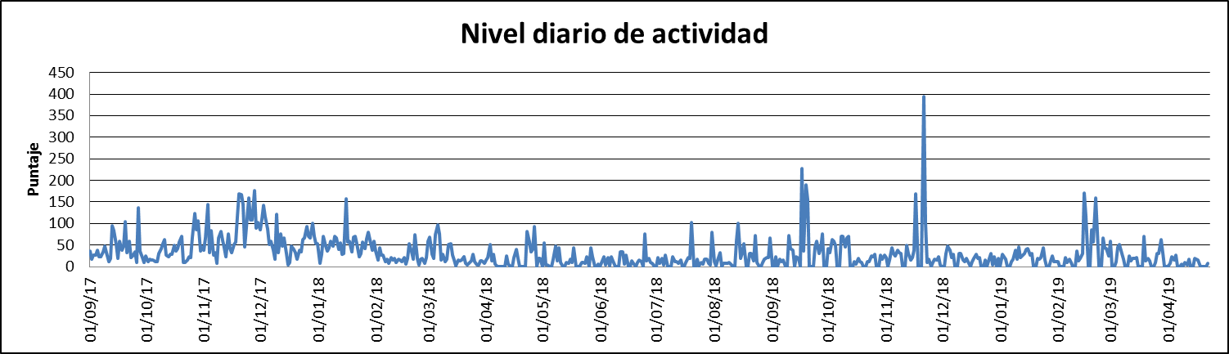
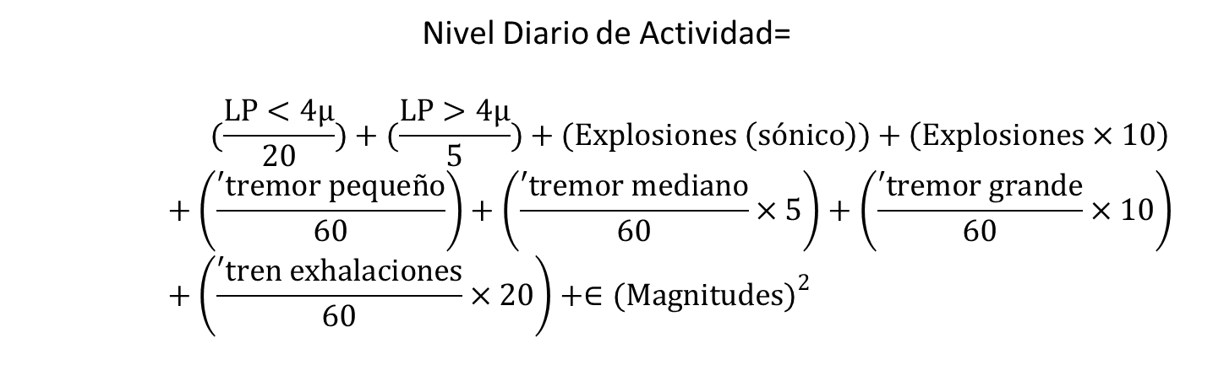
Nivel Diario de Actividad=
$$(\frac{LP<4µ}{20})+(\frac{LP>4µ}{5})+(Explosiones \left(sónico\right))+\left(Explosiones×10\right)+\left(\frac{′tremor pequeño}{60}\right)+\left(\frac{′tremor mediano}{60}×5\right)+\left(\frac{′tremor grande}{60}×10\right)+\left(\frac{′tren exhalaciones}{60}×20\right)+∈({Magnitudes)}^{2}$$

Slide 25
